Slide 1


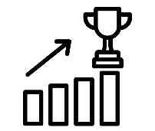
Brainstorm & ontwerp
Begrippen
Plangebied
APA-bron
IBS Thema
Inventarisatie plangebied
Marktonderzoek
Ontwerp
Natuur in de stad
Samenwerken
IBS Toetsing
Kennistoets
Verantwoording
Presentatie
Week 1 | Week 2 | Week 3 | Week 4 | Week 5 | Week 6 | Week 7 | Week 8 | Week 9 | Week 10

Slide 2
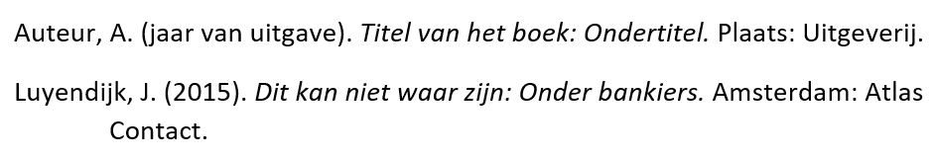

APA – bronvermelding
Wanneer en hoe
Als je onderzoek doet voor een eigen publicatie, dit is een werkstuk, een afstudeerverslag, tijdschrift of boek, maak je gebruik van bronnen.
Het doel:
Vindbaarheid
Controleerbaarheid
Bescheidenheid
Alle bronvermelding in de tekst zijn terug te vinden in de bronnenlijst en andersom.

Slide 3
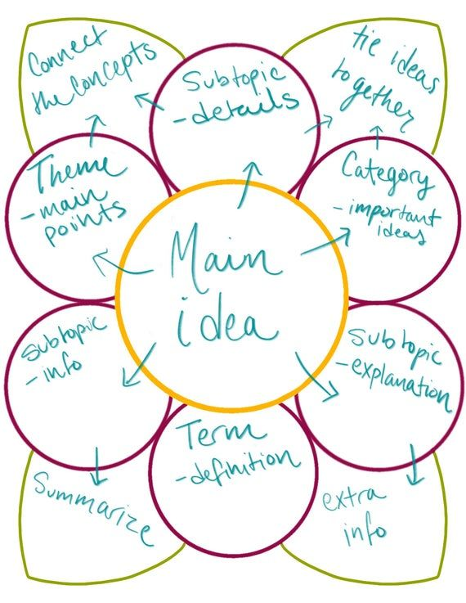
Flower association

Slide 4



Flower assiociation
1. Hergebruiken van het erfgoed voor uiteenlopende gebruikers en functies;
Hoe kunnen we het erfgoed van het gebied hergebruiken?

Slide 5
OPDRACHT 1 – Flower assiociation
Pak 2 A3 vellen en schrijf per vel de dik gedrukte woorden in het midden waarbij je begint met: ‘Hoe kunnen we ….’
Schrijf om de keuze heen zo veel mogelijk ideeën die jullie associëren met de keuze.

Slide 6
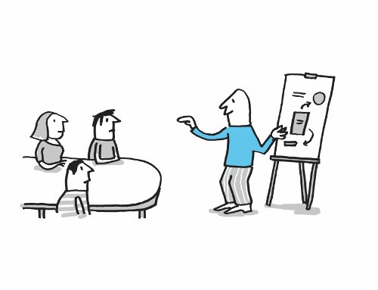
Flower association
Stappen plan
15 minuten verder brainstormen
Concrete ideeën verzamelen
Verwerk deze in jullie plattegrond
Onderbouw de gekozen ideeën met theorie

